Slide 1
pa31 : Concepts <pressure injury of X> ne spécifiant pas une origine traumatique
Disease
Effectifs de l’édition internationale 20240601
Traumatic or non-traumatic injury
Disorder of X
Pressure injury
(<417163006 |Traumatic or non-traumatic injury (disorder)| :
[1..*] 363698007 |Finding site| = *,
[1..*] 116676008 | Associated morphology (attribute) =
<<1163214006 |Pressure injury (morphologic abnormality)|,
[0..0] 42752001 |Due to (attribute)| = * )
{{D term = "pressure injury of", type = syn}}
Pressure injury of X
pa31 : Pressure injury of X → escarre de X
123

Slide 2
pa32 : Concepts <injury of X> ne spécifiant pas une origine traumatique
Disease
Effectifs de l’édition internationale 20240601
Traumatic or non-traumatic injury
Disorder of D
pa32 : injury of X → atteinte de X
Lésion de X exclu car collision potentielle avec la traduction du concept |Lesion of X|
Lésion traumatique de X exclu car ces concepts ne spécifient pas une origine traumatique
Atteinte de X proposé
Lesion of X
(
( <64572001 |Disease (disorder)| : [1..*] 363698007 |Finding site| = * )
MINUS ( <417163006 |Traumatic or non-traumatic injury (disorder)| )
)
{{D term = "lesion of", type = syn}}
injury of X
314
598
(
(<417163006 |Traumatic or non-traumatic injury (disorder)| MINUS < 417746004 |Traumatic injury (trouble)| ) : [0..0]116676008 |morphologie associée (attribut)| = *
)
{{D term = "injury of", type = syn}}

Slide 3
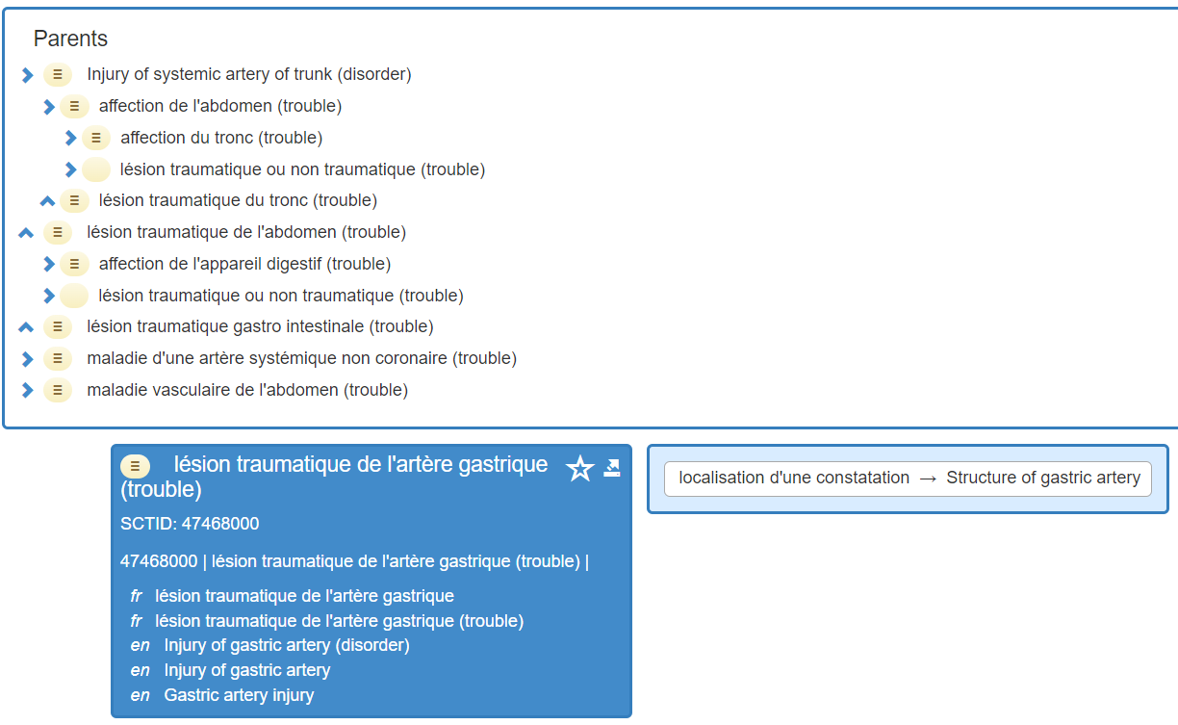
Erreurs de traduction actuelles sur ces concepts de blessures ne spécifiant pas une origine traumatique :
Ces concepts ne sont pas d’origine traumatique :
- Pas descendant de |Traumatic injury|
- Pas d’attribut |due to| = <<|Traumatic event|
Ces concepts ne sont pas d’origine traumatique :
- Pas descendant de |Traumatic injury|
- Pas d’attribut |due to| = <<|Traumatic event|
Ces concepts ne sont pas d’origine traumatique :
- Pas descendant de |Traumatic injury|
- Pas d’attribut |due to| = <<|Traumatic event|
Ces concepts ne sont pas d’origine traumatique :
- Pas descendant de |Traumatic injury|
- Pas d’attribut |due to| = <<|Traumatic event|

